Slide 1
在数学类课程中开展翻转课堂教学模式的初探
福州大学数计学院 曾勋勋
xunxun@fzu.edu.cn
2016年12月3日

Slide 2
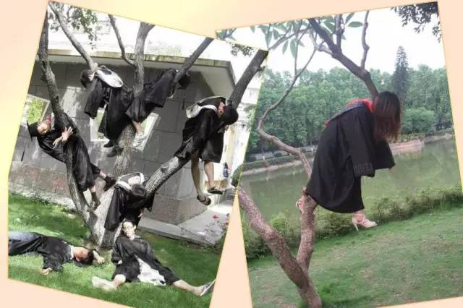
一、为什么要开展翻转课堂教学
1.大学数学内容抽象深奥

Slide 3
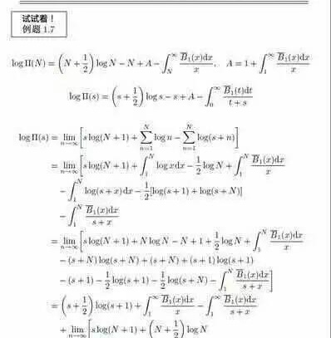
2. 学生自主学习能力差

Slide 4
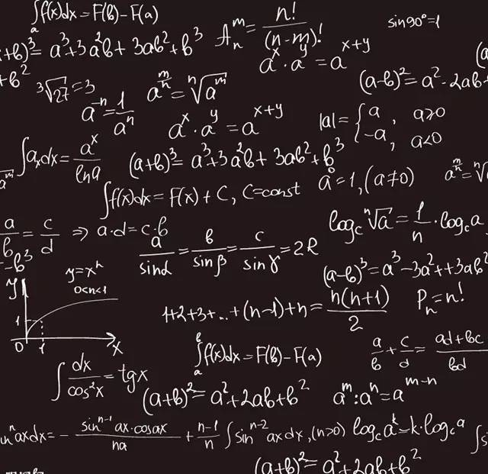
3.课时少，内容多，学生跟不上

Slide 5
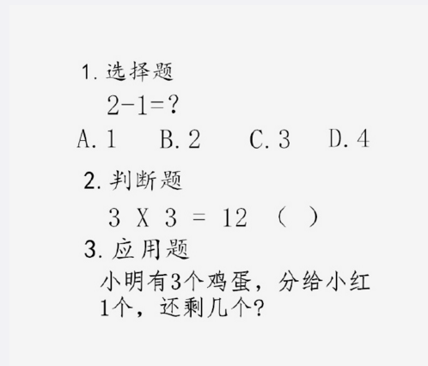
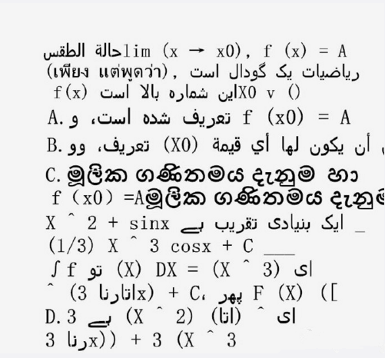
4.学生的学习能力有差异
数学老师以4G的速度讲课，学霸以wifi的速度听着，学神以3G的速度记着，学屌以2G的速度干瞅着，学渣当场掉线。
学霸眼里的数学卷子
学渣眼里的数学卷子

Slide 6
二、如何开展翻转课堂
1.线上学习的安排
观看知识点视频
提前制作微视频、将知识点碎片化（5-15分钟）
做课程笔记
重点、难点、易错的地方
完成线上作业
与本节知识点相关的作业，题量不多

Slide 7
2.传统课堂与翻转课堂的对比
传统课堂 |  | 翻转课堂
活动 | 时间 | 活动 | 时间
讲评前一次的作业 | 20分钟 | 回顾上一节的知识点 | 5分钟
回顾上一节的知识点 | 5分钟 | 梳理教学视频里的知识点 | 20分钟
讲授新课 | 65分钟 | 讲评线上作业 | 15分钟
 |  | 例题讲解和练习 | 50分钟

Slide 8
3.评估学生的学习
在线时长
视频中间插入问题
讨论区互动的情况
在线完成的作业
课堂提问与练习
课程笔记

Slide 9
三、翻转课堂带来的好处
1.让学生对自己的学习负责
学生不应该是“坐着听课”，学生要承担学习的责任。
——[美] 乔纳森•伯格曼 亚伦•萨姆斯

Slide 10
2.教师角色的转变
知识
学生
传统课堂
VS
翻转课堂
指导者和
帮助者
寻求知识
寻求知识
教师
传授知识
掌握和
创建新知
教师
学生
知识

Slide 11
3.实现个性化和差异化的教学方法
学习能力强的学生
可以提前学习后面的知识
学习能力较弱的学生
随时可以“暂停”老师
一些特殊原因无法来教室学习的学生
可以及时补缺补漏

Slide 12
四、存在的困难
数学公式编译困难
学生的主观能动性不足
评价体系有待进一步完善

Slide 13
